Slide 1
Кемеровская область
Животный мир
Кемеровской области

Slide 2
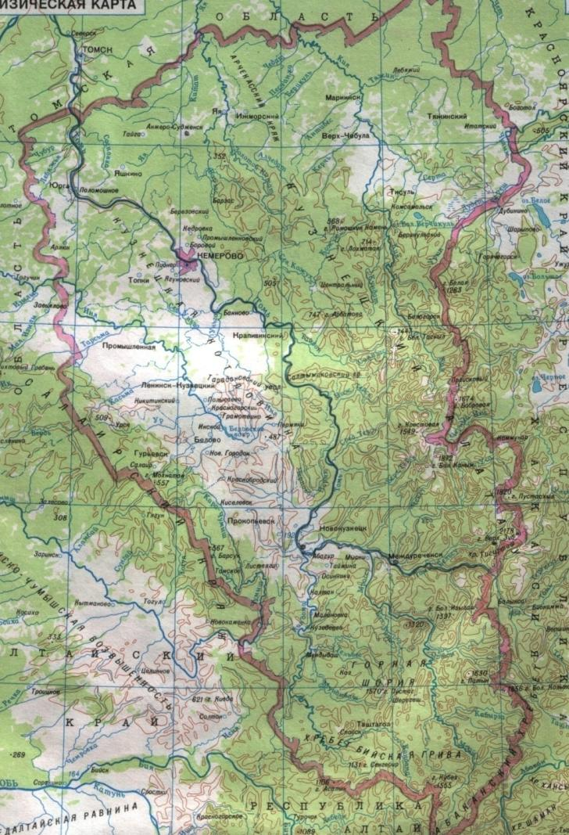
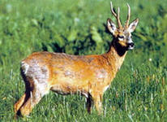
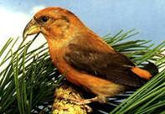
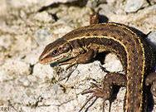
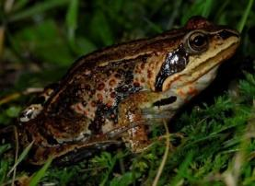
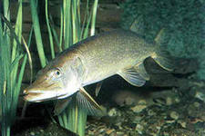
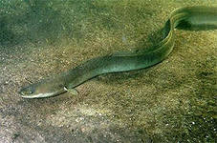
Физическая карта Кемеровской области
Разнообразие природных ландшафтов определяет разнообразие и богатство животных на территории Кемеровской области, где можно встретить представителей всех природных
зон Сибири.
Современная фауна позвоночных
животных в Кемеровской области насчитывает 450 видов:
млекопитающих – 68 видов,
птиц – около 325 видов,
рептилий – 6 видов,
амфибий – 6 видов,
рыб – 42 вида,
круглоротых – 1 вид .

Slide 3
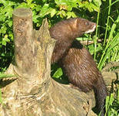
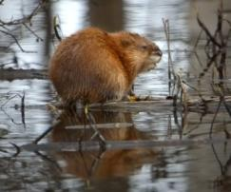
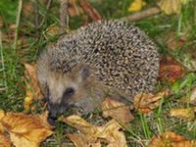
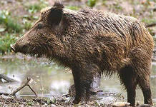
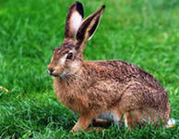
Карта заповедников Кемеровской области
Большинство видов животных являются аборигенными (местными) – они издавна обитали на территории области.
В середине 20 – го века
акклиматизированы американская норка, заяц – русак и ондатра, расселяются самостоятельно обыкновенный ёж и кабан.
Из 42 видов рыб только 27 аборигенны, а 15 – акклиматизированы.
Все виды рептилий и амфибий – местные.
На территории Кемеровской области известно 230 видов гнездящихся птиц,
49 видов являются перелётными и зимующими, 43 вида – залётные, изредка встречающиеся.

Slide 4
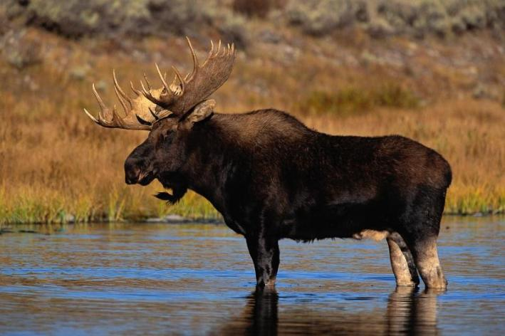
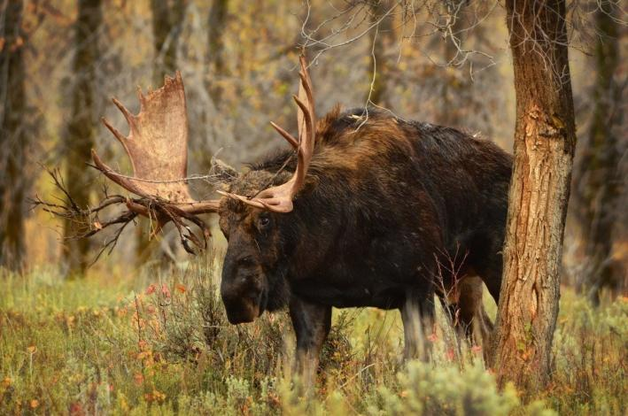
Лось
Самый крупный из оленей Кемеровской области– лось.
Лось предпочитает равнинную тайгу, питается листьями, корой, побегами молодых лиственных деревьев, зимой – ветвями пихты и сосны.
Самцы носят на голове красивые ветвистые рога с многочисленными отростками, напоминающие соху (за эти рога он получил прозвище сохатый).
Зверь хорошо приручается,
даже ходит в упряжке.

Slide 5
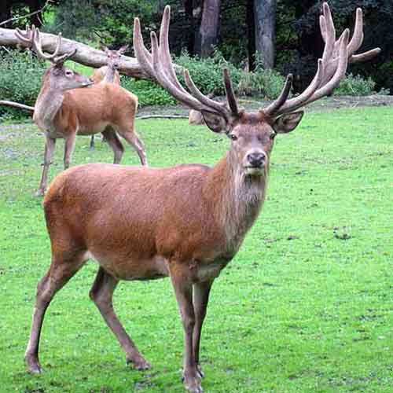
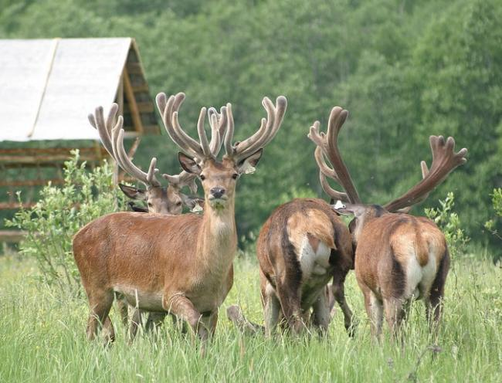
Марал азиатский
Другой вид оленей Кемеровской тайги – марал азиатский – встречается в горных лесах Салаирского кряжа и в Мариинской тайге.
Это крупный и красивый олень.
Летом питается травами, ягодами, мхом, зимой – молодыми побегами акации,
берёзы, пихты.
Каждый год к весне у самцов отрастают рога, покрытые нежной кожицей с мягким пухом, их называют пантами. Из них изготавливают ценное лекарство – пантокрин.
В Тисульском и Чебулинском районах созданы мараловодческие хозяйства.

Slide 6
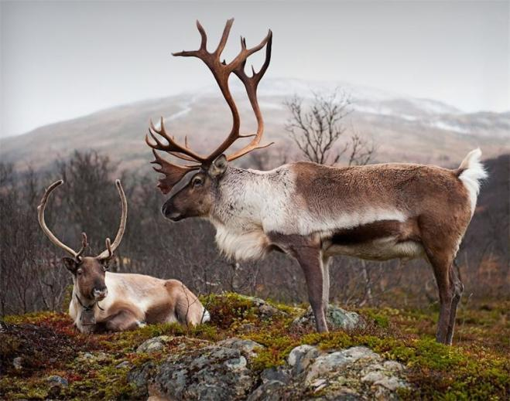
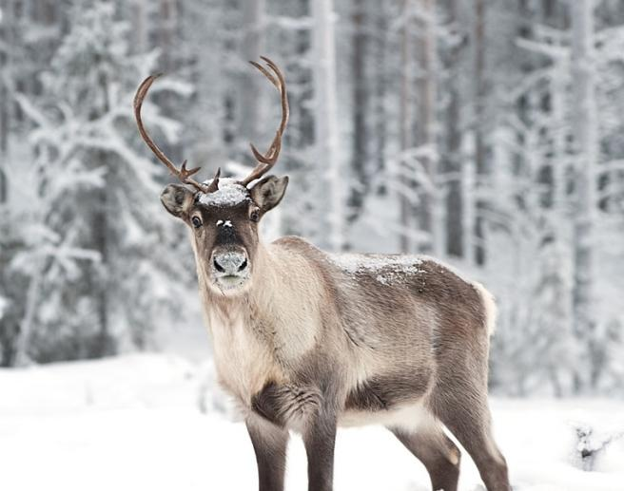
Северный олень
На юге области, в верховьях Томи и на её притоках, встречается сибирский северный олень
Живут олени стадами до 20 голов.
Рога есть как у самцов, так и у самок
Основное место обитания северных оленей – горная тундра, где они находят себе корм в виде мхов и лишайников, молодых побегов деревьев и кустарников

Slide 7
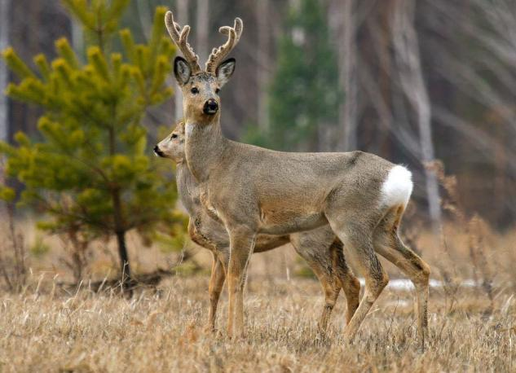
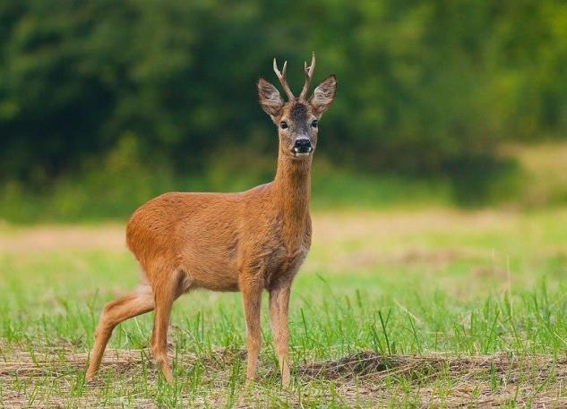
Косуля
Косуля – красивый, грациозный олень Кемеровской области– обитает на окраине тайги, в светлых лиственных лесах и лесостепях.
Это наиболее распространённый вид оленей нашей области.
Голову самца украшают небольшие ветвистые рога.
Весной и осенью табунки
( десять и более ) косуль кочуют – весной уходят в горы, спасаясь от насекомых, осенью спускаются в низменные места с меньшим снежным покровом.

Slide 8
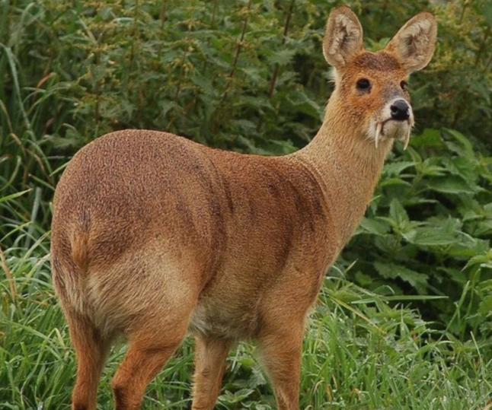
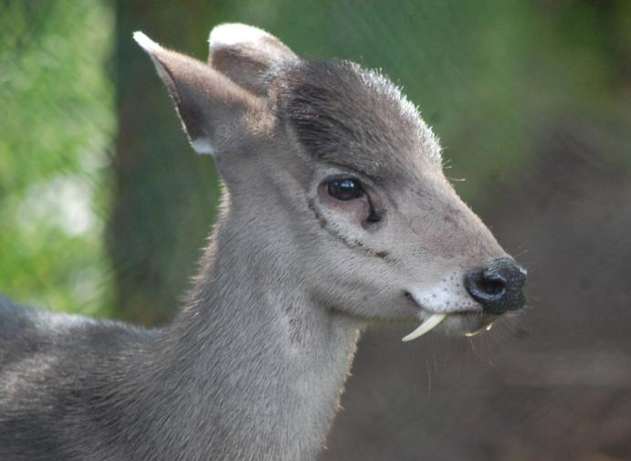
Кабарга
Самый маленький и редкий олень Кемеровской области – кабарга.
У самцов кабарги нет рогов, зато есть клыки.
Кабарга любит кедровые, пихтовые, еловые леса средневысотных гор Кузнецкого Алатау.
Основная пища кабарги – мхи и лишайники.
У самцов кабарги ценится мускусная железа. Её содержимое применяется в парфюмерии.

Slide 9
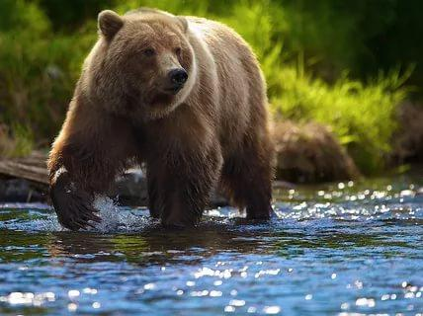
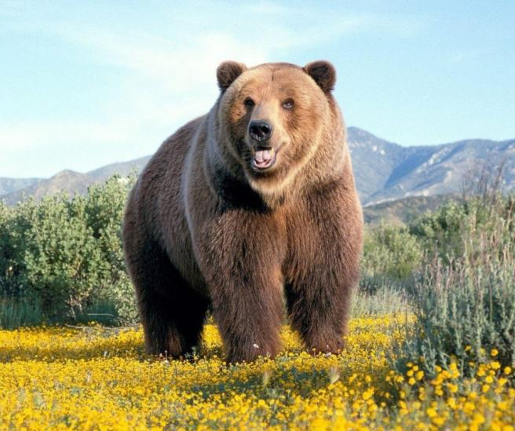
Медведь
Бурый медведь – характерный обитатель лесов Кемеровской области. Предпочитает темнохвойную тайгу.
Этот крупный зверь всеяден – ест ягоды, кедровые орехи, клубни растений, разоряет пасеки, нападает на маралов, лосят, на домашний скот.
Зимой медведь впадает в спячку, берлогу устраивает в самых глухих местах тайги, в буреломах. У медведицы в берлоге появляются один – два медвежонка.
Живёт медведь до 50 – ти лет.

Slide 10
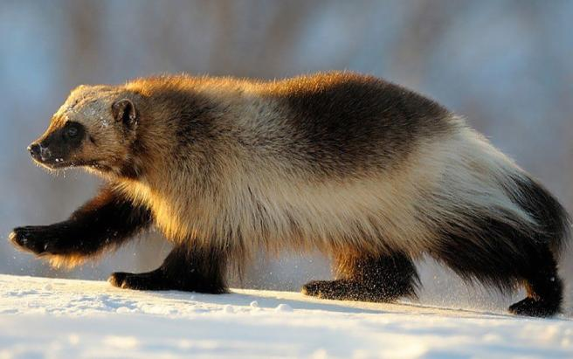
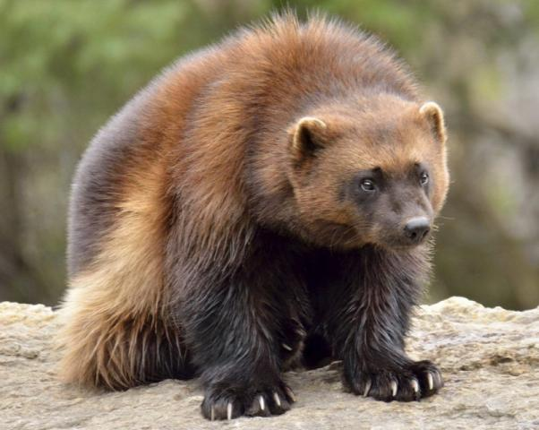
Росомаха
Росомаха – пушной зверь из семейства куньих, длиной до 1 метра. Окрас шерсти тёмно – коричневый, вид неуклюжий, похожа на молодого медведя, только хвост довольно длинный и пушистый.
Росомаха – очень редкий зверь. Живёт в равнинной и горной тайге, встречается в лесостепи.
Росомаха питается мышевидными грызунами, зайчатами, яйцами птиц, личинками насекомых, змеями, а так же поедает кедровые орехи, грибы, ягоды. Любит падаль.
Помечает всё, что ей принадлежит, жидкостью с неприятным запахом. Росомаха – единственный зверь, мех которого не индевеет даже в сильные морозы.
Летом зверь устраивает себе гнездо из сухого мха, травы, веток, где раз в два года у неё появляются детёныши. Врагов у росомахи практически нет, охраняется законом как санитар леса.

Slide 11
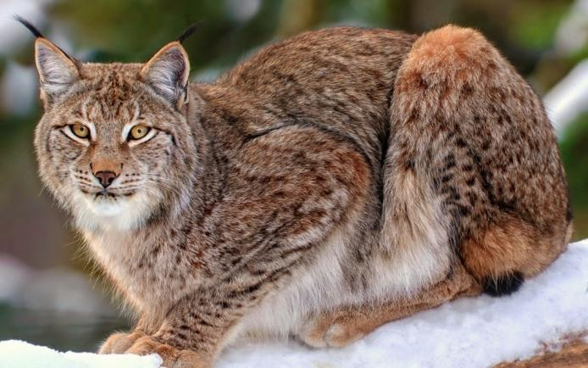
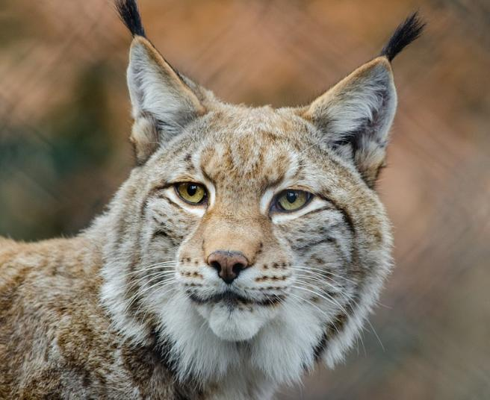
Рысь
Рысь – самая крупная кошка весом до
30 – ти килограммов и около метра в длину. Хвост короткий, как бы обрублен.
На кончиках ушей – чёрные кисточки.
Зверь в Кемеровской области довольно редок – не более 500 особей. Ведёт бродячий образ жизни, за сутки пробегая 5 -15 километров.
Рысь охотится в основном в вечерних и утренних сумерках, реже – днём. Главный объект добычи – заяц –беляк, нападает и на молодых маралов, косуль. Ловит птиц, разоряет гнёзда.
Шкура рыси ценится высоко

Slide 12
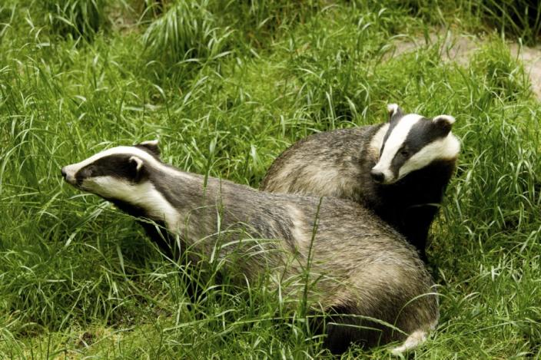
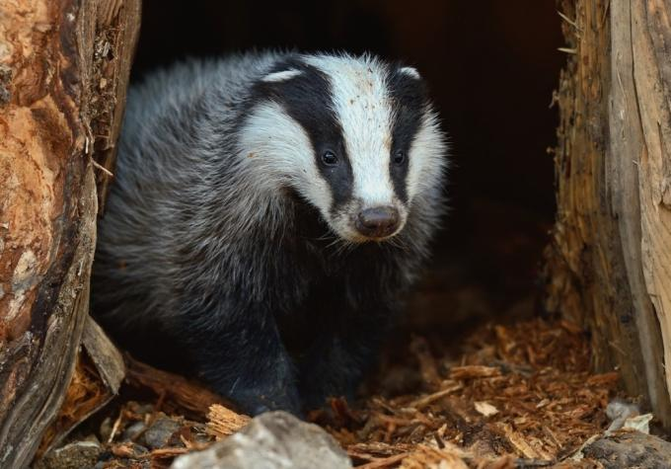
Барсук
Барсук относится к семейству куньих, но мало похож на сородичей. Барсук – приземистое животное, тело которого клинообразно суживается к морде. Длина тела – 60 -90 см, хвост – 16 – 20 см. Шерсть грубая, окраска буровато – серая, с мелкой чёрной рябью. Морда светлая, вдоль головы тянутся тёмные полосы.
Наиболее многочисленны барсуки в смешанных лесах, лесостепной зоне,
в горных кустарниках.
Живут барсуки в норах по несколько поколений. Барсук очень чистоплотен. Зверь ведёт размеренный образ жизни: ночью охотится, днём спит. Барсук почти всеяден – питается насекомыми и их личинками, лягушками, ящерицами, птичьими яйцами, поедает змей.
Зимнюю спячку барсуку помогают жировые запасы и запасы в кладовой. Охота на барсука в Кемеровской области запрещена, так как он приносит много пользы лесному хозяйству – истребляет личинок майских жуков, защищая от них деревья.

Slide 13
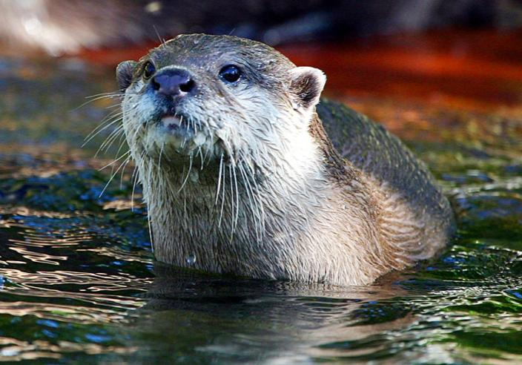
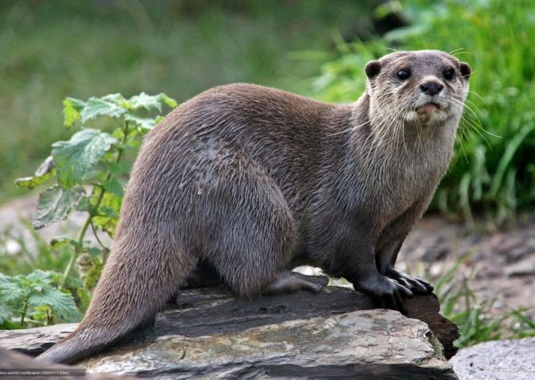
Выдра
Выдра – очень ценный и редкий зверь
(около 300 особей). Расселяется по берегам водоёмов, в которых водится рыба.
Выдра прекрасно плавает и ныряет, но плохо передвигается
по земле.
Кроме рыбы, выдра питается лягушками, грызунами, водоплавающими птицами.
Так как в основном добычей выдры бывает больная рыба, зверёк выполняет на наших водоёмах санитарную функцию.

Slide 14
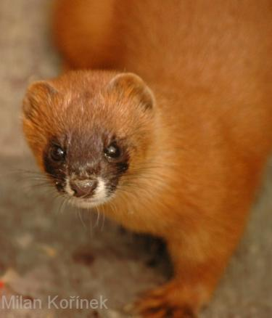
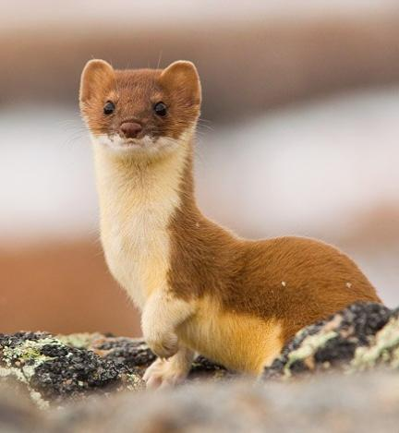
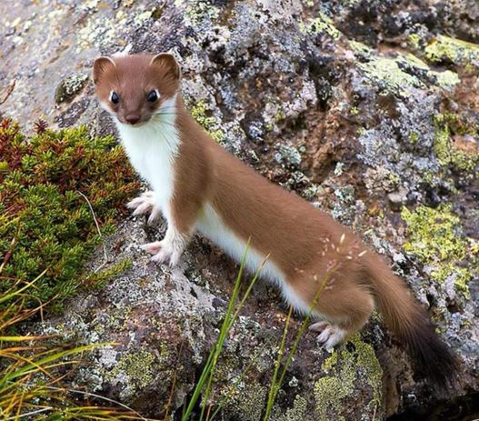
В тайге часто встречается
колонок – ловкий
рыжий хищник.
Длина тела вместе
с хвостом – 40 – 50 см.
Горностай живёт в таёжной зоне. Зимой мех этого хищника белый, летом – коричневый, кончик хвоста всегда чёрный.
Ласка – самый маленький хищник лесов Кемеровской области ( длина тела от 13 до 26 см, хвоста до 5 см). Ласка неутомимо истребляет грызунов – мышей и полёвок. Зимой мех ласки белый, летом – коричневый, брюшко в течение всего года белое.

Slide 15
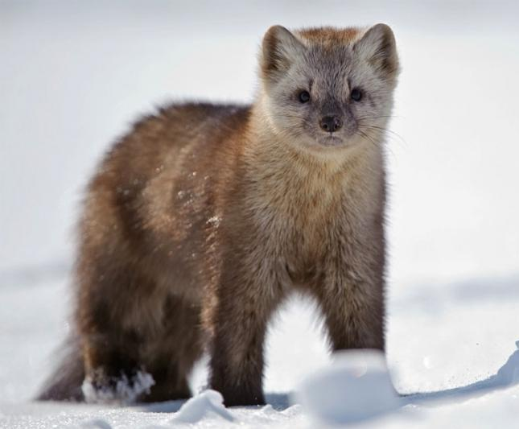
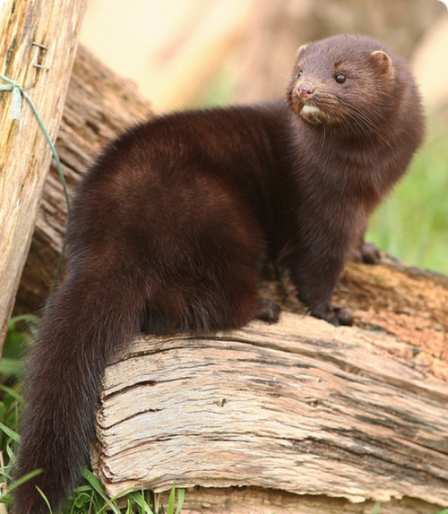
Соболь – ценный зверёк тайги. Длина тела до 53 см, хвоста до 20 см.
Красивая тёмная шкурка делает его важным промысловым животным. Живёт соболь по каменистым россыпям, питается мелкими птицами и грызунами.
Норка завезена в Россию из Северной Америки вместе с ондатрой. Распространена по речным системам Томи, Чулыма и Ини. Длина тела норки до 45 см, хвоста –до 20 см. Основная пища норки – мелкая и малоценная рыба (гольян, пескарь).

Slide 16
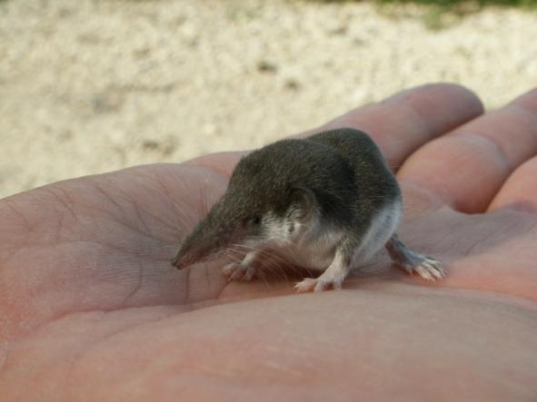
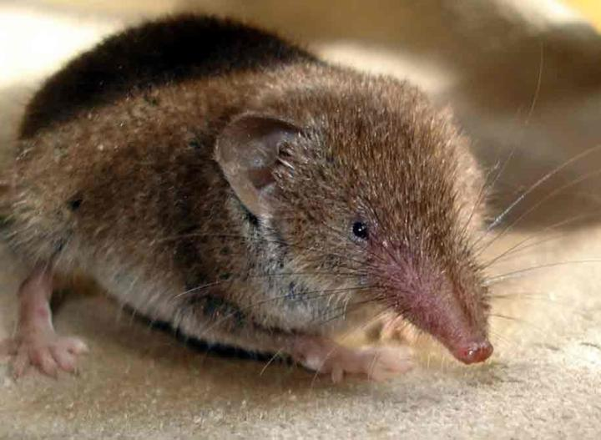
Бурозубка
Самым маленьким и самым многочисленным млекопитающим, обитающим по кустарникам, кромкам болот и озёр является землеройка – бурозубка.
На территории Кемеровской области их насчитывается 7 видов.
Самая маленькая – крошечная бурозубка весит от 2 до 3 г., длина тела – 40-45 мм. Мех бурозубок густой, бархатистый, мордочка вытянута в подвижный хоботок.
Землеройки – один из самых древних млекопитающих. Питаются преимущественно насекомыми, нападают иногда на лягушек и полёвок. Очень прожорливы, съедают за сутки в 5 раз больше, чем весят.
Бурозубки приносят большую пользу лесам, защищая их от вредных насекомых.

